Slide 1
Пилотный проект: «Доходный дом»
Новосибирск 2012

Slide 2
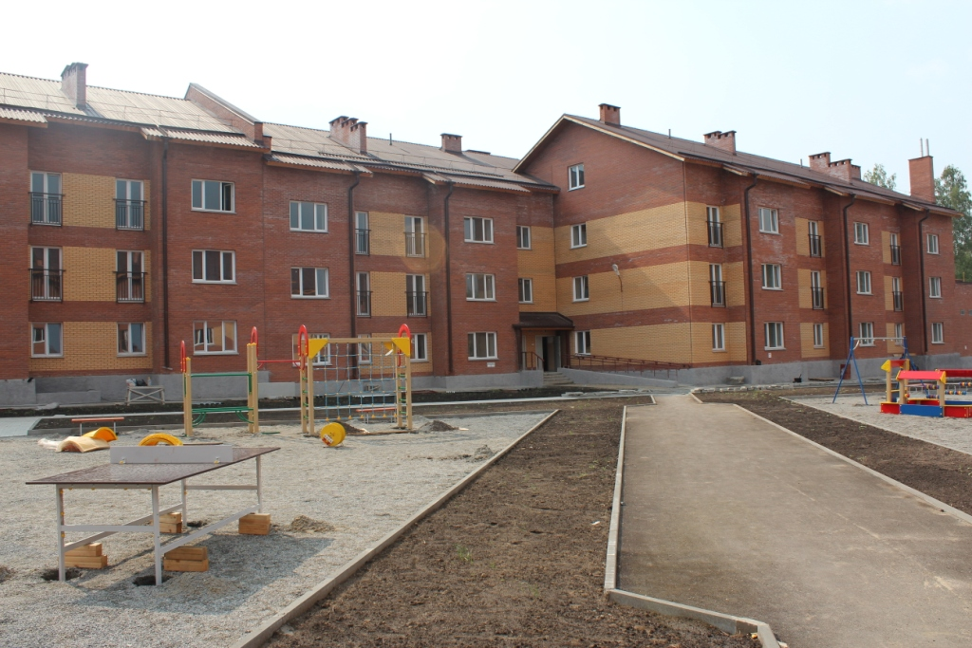
Проект - «Доходный дом»
Объем строительства:
Трёхэтажный жилой дом
3 201 кв.м общая площадь застройки
65 квартир арендного фонда с отделкой «под ключ»
Квартиры полностью меблированы и оборудованы бытовой техникой
Корпоративные клиенты:
Научные работники СОРАН

Slide 3
Комплектация квартир
 | Количество квартир | Средняя площадь 1 квартиры
1-комнатная | 39 | 40,86
2-комнатная | 22 | 58,33
3-комнатная | 4 | 80,51
  Каждая квартира имеет: прихожую, кухню, рабочую зону, зону отдыха, спальное место.
  В каждой квартире имеется вся необходимая мебель и бытовая техника для жизни, работы и отдыха: печь электрическая (3-х конф.), мини стенка, диван, телевизор, компьютерный стол.

Slide 4
1-комнатная | 2-комнатная | 3-комнатная
Кухня: - Полка-сушка универсальная Стол мойка Мойка накладная Стол разделочный Посудосушитель с поддоном Стол обеденный Стул – 2 шт. Чайник Печь электрическая (3-х конф.) Холодильник Карниз Светильник Прихожая: Тумба для обуви Панель с крючками Зеркало Светильник Гостиная: Мини стенка Стол компьютерный Диван Радиочасы Телевизор Светильник Карниз | Кухня: - Полка-сушка универсальная Стол мойка Мойка накладная Стол разделочный Посудосушитель с поддоном Стол обеденный Стул – 2 шт. Чайник Печь электрическая (3-х конф.) Холодильник Карниз Светильник Прихожая: Тумба для обуви Панель с крючками Зеркало Светильник Гостиная: Мини стенка Стол компьютерный Диван Радиочасы Телевизор Светильник Карниз Спальня: Шкаф для одежды Кровать 1,5 спальная Тумба прикроватная Карниз Светильник | Кухня: - Полка-сушка универсальная Стол мойка Мойка накладная Стол разделочный Посудосушитель с поддоном Стол обеденный Стул – 2 шт. Чайник Печь электрическая (3-х конф.) Холодильник Карниз Светильник Прихожая: Тумба для обуви Панель с крючками Зеркало Светильник Гостиная: Мини стенка Диван Радиочасы Телевизор Светильник Карниз Спальня 1: Шкаф для одежды Кровать 1,5 спальная Тумба прикроватная Карниз Светильник Спальня 2: Стол компьютерный Шкаф для одежды Кровать Карниз Светильник

Slide 5
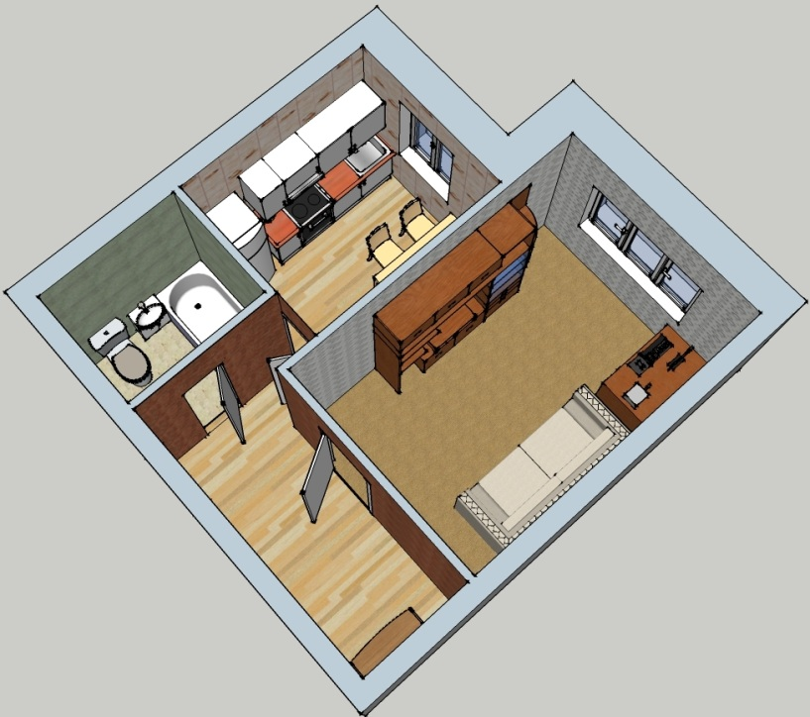
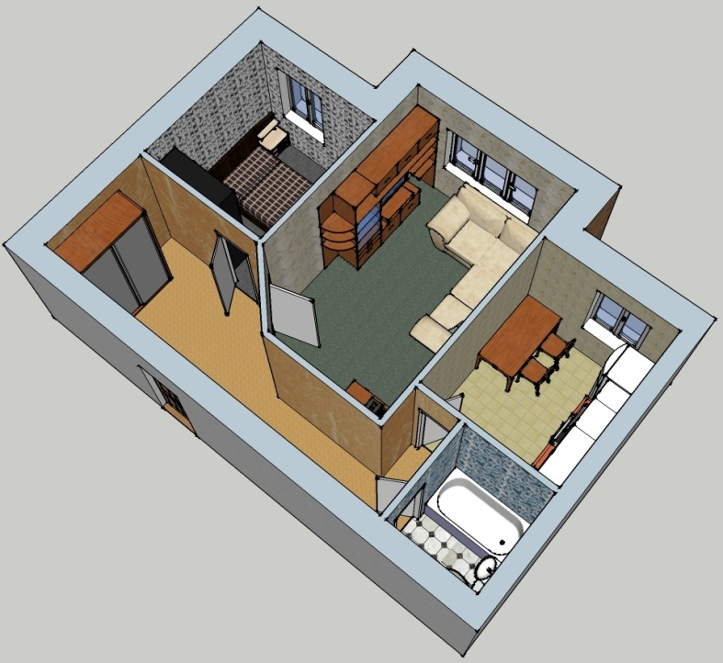
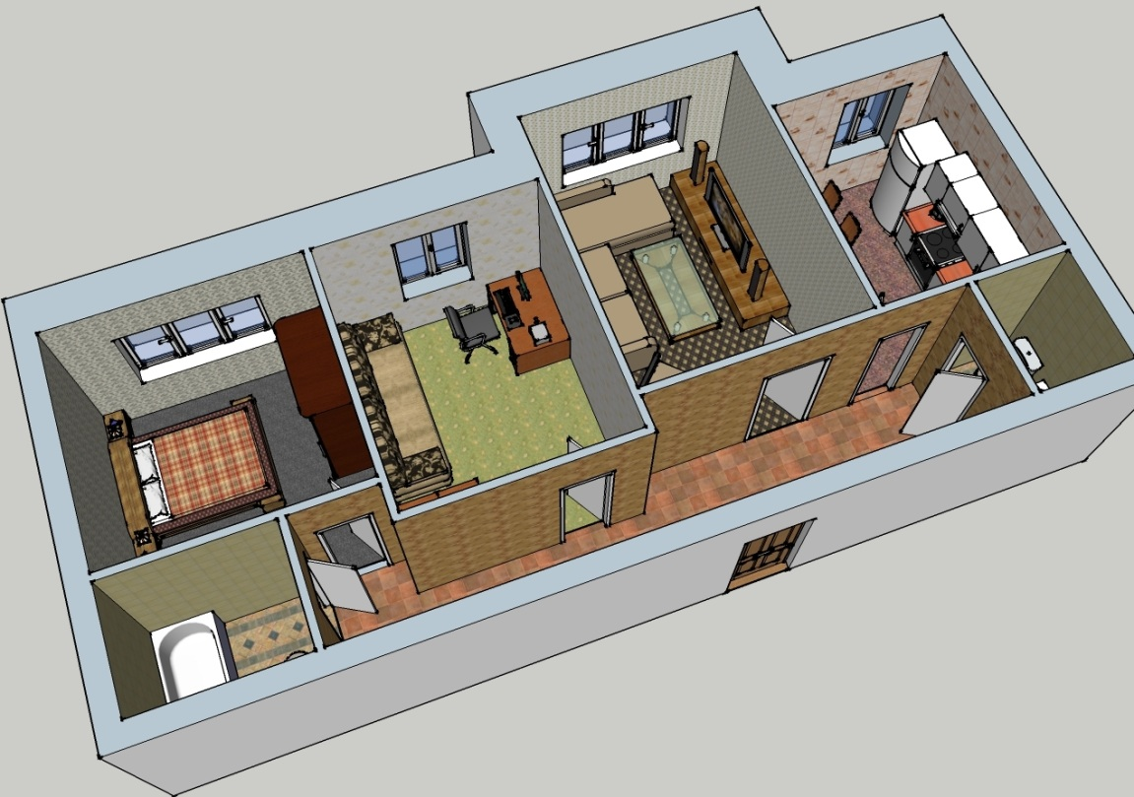

Slide 6
Механизм сдачи жилья
Функции управляющей компании «Доходными домами» будет выполнять специализированная компания
– ООО «Центр жилищного найма НСО»
Условия найма:
Предоставление квартир в наём согласно правил пользования наёмным жильём.
Срок заключения договора найма – 5 лет, с возможностью пролонгации.
Стоимость найма жилья:
  1-комнатная – 14 000,00 руб./мес.
  2-комнатная – 15 000,00 руб./мес.
  3-комнатная – 16 000,00 руб./мес.
Предусмотрена система софинансирования со стороны работодателя и со стороны бюджета области (Постановление Правительства Новосибирской области № 366-п от 30.07.2012 г.).

Slide 7
Условия предоставления субсидии*
Возраст – не должен превышать 35 лет.
Наличие договора коммерческого найма
Срок предоставления субсидии –не более 2-х лет
Максимальный размер ежемесячного платежа при расчете субсидии - не более 15 000,00 руб./мес.
Тип квартиры | Цена найма | Размер ежемесячного платежа, учитываемого при расчете субсидии | Для сотрудников Технопарка
 |  |  | плата физ. лица | софинансирование
 |  |  |  | из бюджета | от работодателя
1-комнатная | 14 000,00 | 14 000,00 | 50,0% | 25,0% | 25,0%
 |  |  | 7 000,00 | 3 500,00 | 3 500,00
2-комнатная | 15 000,00 | 15 000,00 | 50,0% | 25,0% | 25,0%
 |  |  | 7 500,00 | 3 750,00 | 3 750,00
3-комнатная | 16 000,00 | 15 000,00 | 50,0% | 25,0% | 25,0%
 |  |  | 9 000,00 | 3 750,00 | 3 750,00
* Постановление Правительства Новосибирской области № 366-п от 30.07.2012 г.

Slide 8
ООО «Центр жилищного найма Новосибирской области»
Директор
- Пельменёв Александр Иннокентьевич
8 (383) 211-92-45 доп. 109

